Slide 1



Генствами
Международная кредитная мобильность со странами партнерами
Информационный день
Национальный офис Эразмус+ в Казахстане
23 октября 2014 года

Slide 2


Международная кредитная мобильность
135 000 грантов в течение 6 лет на международную мобильность
Для студентов и персонала на обучение и преподавание
Действие управляется Национальными Агентствами, расположенными в Европе
Применение Рамок Качества «Эразмус»
Notes:
2
2
Erasmus Charter for Higher Education.
Inter-institutional agreements
Learning agreements for students

Slide 3

… in other words
Студенческая кредитная мобильность
Все уровни (короткий цикл, бакалавриат, магистратура, докторантура) + недавние выпускники + все дисциплины
От 3 до 12 месяцев на обучение
От 2 до 12 месяцев на стажировку
(с 2016 года открыта для партнерских стран)
До 12 месяцев на один цикл обучения
Для персонала от 5 дней до 2 месяцев
Notes:
3
3

Slide 4

Мобильность, основанная на соглашениях
  Меж-Институциональный договор для организации мобильности & предварительные условия – подписывается до начала мобильности
  ec.europa.eu/education/opportunities/higher-education/quality-framework_en.htm
  Соглашение об обучении для студентов

Slide 5
Управление мобильностью
Европейские вузы обращаются в свое Национальное Агентство от имени партнерства
От 16 до 24 месяцев на организацию мобильности

Slide 6
Стоимость Единицы Unit Costs
I Прибывающие
  €850, €800, €750
Отъезжающие
  €650
1 Группа более высокий уровень жизни | DK, IE, FR, IT, AT, FI, SE, UK, LI, NO
2 Группа средний уровень жизни | BE, CZ, DE, EL, ES, HR, CY, LU, NL, PO, SI, IS, TR
3 Группа Более низкий уровень жизни | BG, EE, LV, LT, HU, MT, PL, RO, SK, FYROM

Slide 7
Стоимость единицы для персонала
Принимающая страна | Командировочные
DK, IE, NL, SE, UK | 160
BE, BG, CZ, EL, FR, IT, CY, LU, HU, AT, PL, RO, FI, IS, LI, NO, TR | 140
DE, ES, LV, MT, PO, SK, FYROM | 120
EE, HR, LT, SI | 100
Страны Партнеры | 160

Slide 8
Проездные расходы
Расстояние (км) | Сумма € / участника
100 - 499 | 180
500 - 1999 | 275
2000 - 2999 | 360
3000 - 3999 | 530
4000 - 7999 | 820
≥8000 | 1100

Slide 9
Конкурс 2015 €121.3 млн.
10 Бюджетных пакетов
ENI: Южное Соседство, Восточное Соседство, Россия
DCI: Латинская Америка, Азия, Центральная Азия, Южная Африка
IPA: Западные Балканы
PI: Северная Америка, Индустриально развитые страны Азии

Slide 10
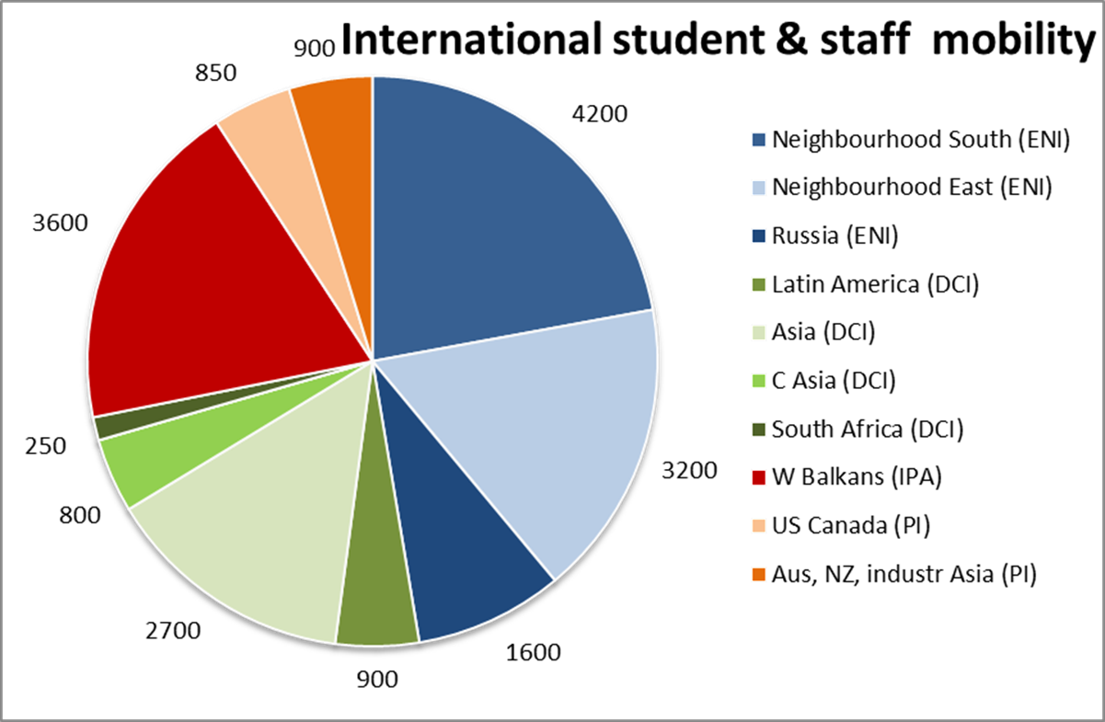
Мобильность по регионам*
Распределяются между 33 Странами Программы

Slide 11
Как подать заявку
Вузы из 33 Стран Программы подают заявку в свое Национальное Агентство
Предельный срок: 4 марта
Вузы Стран Партнеров должны обсудить возможность подписания соглашения о мобильности с вузами Стран Программы

Slide 12

Лучшая мобильность
Рамки качества Эразмус
  Хартия Эразмус в Высшем образовании – для партнерских стран принципы Хартии включаются в меж институциональное соглашение
  Меж-институциональное соглашение подписывается до начала мобильности для организации потоков мобильности и обеспечения выполнения условий
  Соглашение на обучение для студентов
Notes:
12
12

Slide 13
… in other words
Хартия Эразмус
  Политика недискриминации
  Полное признание результатов обучения
  Отсутствие оплаты
  Опубликование каталога курсов
  Надлежащая подготовка студентов на мобильность (языковая подготовка, оформление документов, логистика)
  Содействие в получении визы, страховки и размещении
  Консультирование приезжающих участников
  Равное академическое отношение & обслуживание
  Интеграция в местное сообщество
  Менторство
  Языковая поддержка
Notes:
13
13

Slide 14

Форма заявки
Высокая конкуренция в получении финансирования
Отдельная форма заявки на международную мобильность
Оценка качества (по странам)
Увязка со стратегией интернационализации
Сведения о бюджете/ среднем количестве мобильности размещаются на сайтах Национальных Агентств
Методы оценки находятся на стадии разработки
Notes:
Not useful to apply for mobility with every country imaginable – they will have to demonstrate the relevance
If newcomers: start with staff mobility. For more "complicated" exchanges that require recognition, we advise to built on previous experience, knowing the partners
Secondary criteria
24 months recommended
Be precise in your quality questions! Indicate the partner HEIs.

Slide 15
Форма заявки:
Оценка качества
Соответствие проекта по мобильности с:
  Стратегией интернационализации
  Типом мобильности
Качество сотрудничества
  Прошлый опыт
  Определение заданий и распределение обязанностей
Качество составление проекта и реализация
  Отбор, поддержка и признание
Воздействие и распространение
  Воздействие на различных уровнях
  Меры по распространению
Notes:
Not useful to apply for mobility with every country imaginable – they will have to demonstrate the relevance
If newcomers: start with staff mobility. For more "complicated" exchanges that require recognition, we advise to built on previous experience, knowing the partners
Secondary criteria
24 months recommended
Be precise in your quality questions! Indicate the partner HEIs.

Slide 16

Международная кредитная мобильность
16 или 24 месяца на подготовку и организацию мобильности
Европейские вузы подают заявку от имени партнерства (в свои Национальные Агентства) индивидуально или в консорциуме :
  Мобильность в /из партнерских стран
  Индивидуально или в рамках консорциума (только между 2мя странами)
Notes:
16
16

Slide 17
Когда подавать заявку
Конкурс «Эразмус+» объявлен в октябре 2014 г
Крайний срок: 4 марта 2015г
Мобильность на 2015/16 академический год
Notes:
17
17

Slide 18
Больше информации:
Информация о Erasmus+
http://ec.europa.eu/programmes/erasmus-plus/index_en.htm
Национальные Агентства
http://ec.europa.eu/programmes/erasmus-plus/tools/national-agencies/index_en.htm

